Slide 1
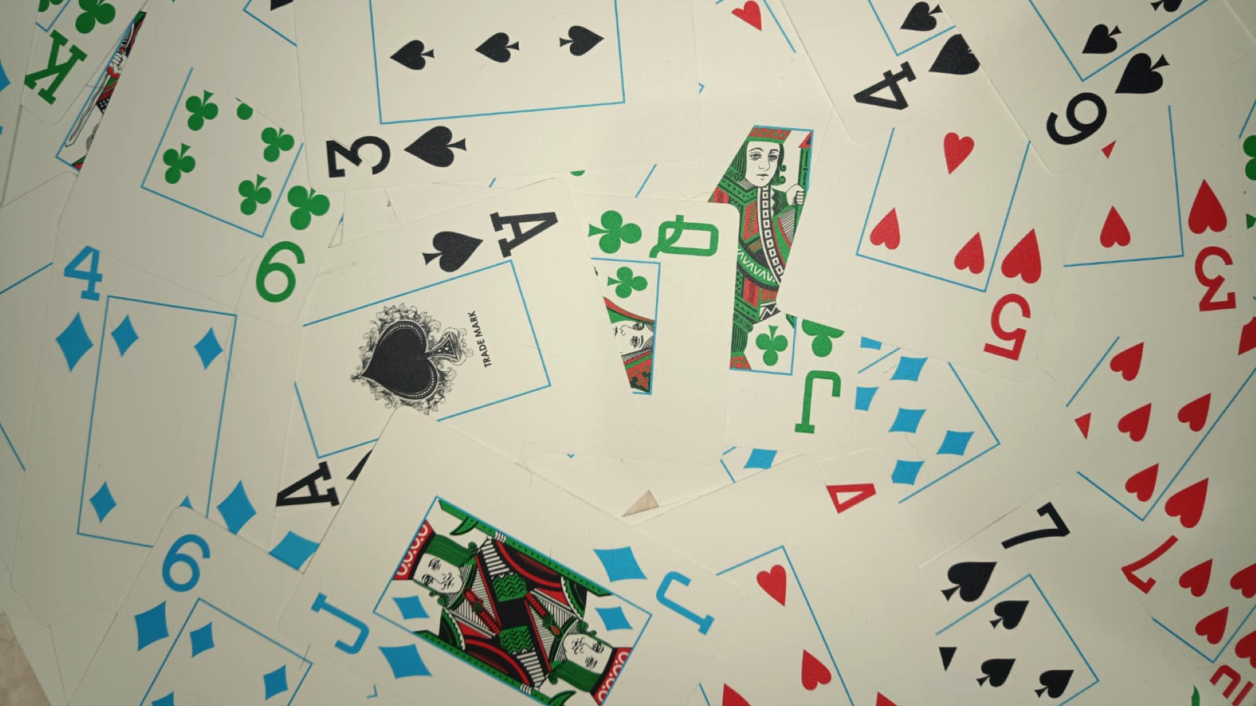
Grado de Ingeniería Informática
Omaha Flops
Desarrollo aplicaciones dispositivos móviles (Android)
Autor: David Medel Pizarro
TFG
Consultores:
David Escuer Latorre
Jordi Almirall López
Profesor responsable:
Carles Garrigues Olivella

Slide 2
Contenido
Introducción
Objetivos del trabajo
Aspectos claves del desarrollo
Diseño Centrado en el usuario
Diseño técnico
Decisiones tomadas
Resultados obtenidos
Demo
Conclusiones

Slide 3
1. Introducción
¿Qué es el póquer?
Omaha flops
Texas vs Omaha

Slide 4
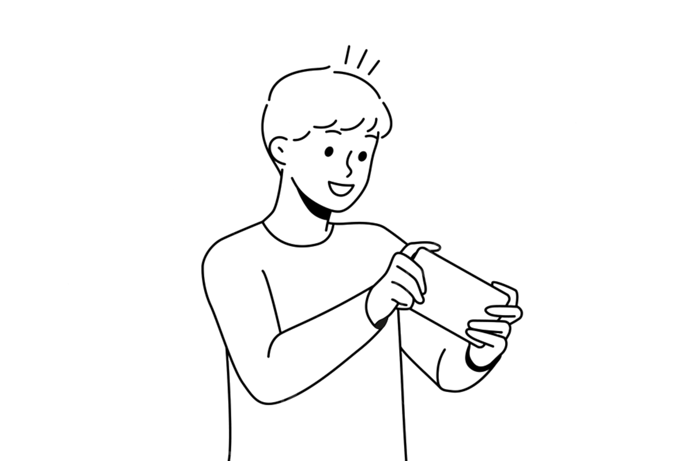
2. Objetivos del trabajo
Creación de una aplicación móvil (Android)
Innovador juego de cartas
Entretener al usuario

Slide 5
3. Aspectos claves del desarrollo
Diseño Centrado en el Usuario
Usuarios
Flujo
Prototipado
Evaluación y feedback
Análisis competitivo
Encuestas
Bocetos
Figma
Tareas de usuario
Feedback de las tareas
Positivo
Negativo
Posibles mejoras
Perfil de usuario

Slide 6
3. Aspectos claves del desarrollo
Diseño Técnico
Identificar actores:
Usuario registrado
Usuario no registrado
Arquitectura de la BBDD
Flujo de la aplicación
Diagrama UML
Entidades y clases
Casos de uso
Arquitectura del sistema

Slide 7
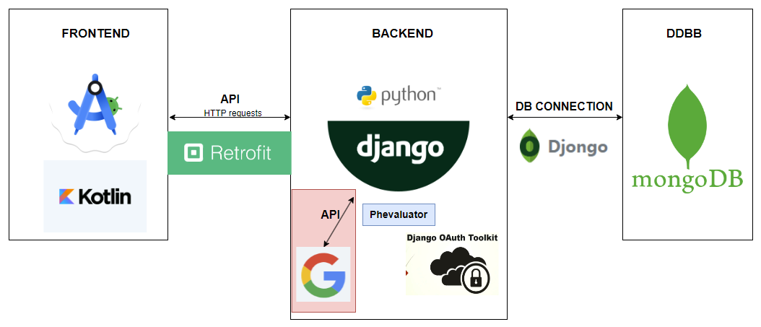
4. Decisiones tomadas
Tecnologías utilizadas

Slide 8
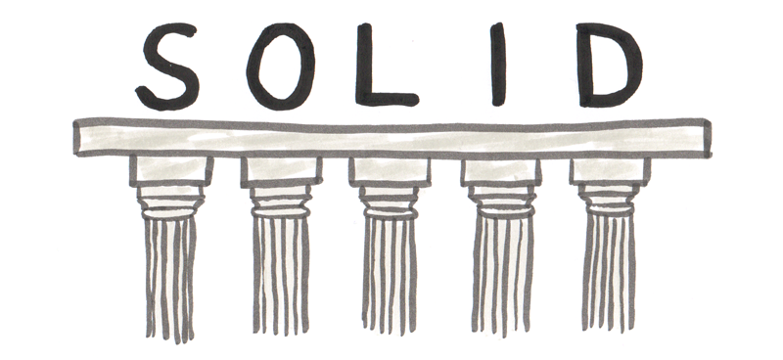
4. Decisiones tomadas
Metodología y patrones
Patrones
Single Responsibility Principle (SRP)
Open/Closed Principle (OCP)
Liskov Substitution Principle (LSP)
Interface Segregation Principle (ISP) Dependency Inversión Principle (DIP)
Metodología Sprints

Slide 9
4. Decisiones tomadas
Decisiones iniciales vs finales
Falta de tiempo
Priorización de funcionalidades
Funcionalidades más relevantes

Slide 10
5. Resultados obtenidos
Demo

Slide 11
5. Resultados obtenidos
Testing

Slide 12
6. Conclusiones
Desafío
Falta experiencia
Gestionar los estados de la partida
Metodología
Priorizar tareas
Conocimiento y experiencia adquiridas
Dificultad de crear aplicaciones

Slide 13
Agradecimientos

